Slide 1
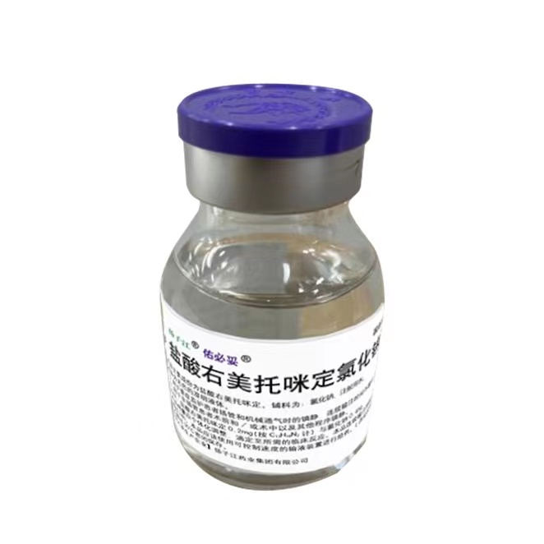
盐酸右美托咪定氯化钠注射液
（佑必妥）
扬子江药业集团有限公司

Slide 2
01
药品基本信息
02
安全性
03
有效性
04
创新性
05
公平性

Slide 3
01
通用名：盐酸右美托咪定氯化钠注射液
注册规格：50ml:盐酸右美托咪定0.2mg(按C13H16N2计)与氯化钠0.45g
中国大陆首次上市时间：2021-01
目前大陆地区同通用名药品的上市情况：3家
江苏恒瑞医药股份有限公司；成都倍特药业股份有限公司；扬子江药业集团有限公司
全球首个上市国家/地区及上市时间：美国 2013-01
是否为OTC药品：否
参照药品建议：盐酸右美托咪定注射液
药品基本信息
BasicInformation

Slide 4
01
药品基本信息
适应症
用于重症监护患者插管和机械通气时的镇静，连续输注时间不超过24小时；
用于非插管患者术前和/或术中以及其他程序镇静。
疾病基本情况
据《中国卫生健康年鉴》2021版统计，手术住院量约为6324万人，全麻手术占比58%；ICU患者人数约为109万人；无痛消化内镜1803万人^{【12】}。ICU50%以上患者可能出现焦虑，综合ICU70%以上患者发生过躁动。^{【11】}
用法用量
本品剂量应个体化调整，滴定至所需的临床反应。本品连续输注持续时间不应超过24h。本品应该使用可控制速度的输液装置进行给药。成人重症监护室（ICU）镇静：通常初始剂量为1μg/kg，输注时间超过10分钟，随后以0.2~0.7μg/kg/hr维持输注。维持剂量的输注速率应调整至获得期望的镇静效果。成人程序镇静：通常初始剂量为1μg/kg，输注时间超过10分钟；维持剂量为0.6μg/kg/hr，之后根据需要达到的临床效果在0.2~1μg/kg/hr范围内调节剂量。对于创伤较小的手术镇静，如眼科手术，负荷剂量0.5μg/kg，输注时间超过10分钟较适宜。65岁以上患者：负荷剂量0.5μg/kg，输注时间超过10分钟。剂量调整：
由于可能的药效学相互作用，当本品与其它麻醉剂、镇静剂、安眠药或阿片类药物同时给药时可能需要减少给药剂量（见药物相互作用）。肝、肾功能损伤的患者和老年患者可能需要考虑减少给药剂量。（详见附件）^{【13】}
[11].《中国卫生健康年鉴》2021版，P130；P132
[12].《2020中国消化内镜诊疗技术调查报告》，P59
[13].盐酸右美托咪定氯化钠注射液说明书

Slide 5
02
不良反应情况：
【不良反应】 使用盐酸右美托咪定可能与以下严重不良反应有关：低血压，心动过缓和窦性停搏，一过性高血压。 国外研究报道与治疗相关的发生率＞2%的最常见不良反应包括低血压，心动过缓和口干。【禁忌】对本品及其成份过敏者禁用。【注意事项】 包括低血压，心动过缓和窦性停搏、一过性高血压等注意事项，详见附件。【药物相互作用】 本品与麻醉药、镇静药、催眠药和阿片类药物同时使用可能会导致药效增强。^{【13】}
安全性方面优势和不足：
优势：几乎无呼吸抑制，明显降低谵妄发生；通过搜索国家药品监督管理局、欧盟药品管理局、美国食品药品监督管理局网站等，未获知任何国家药监发布的关于盐酸右美托咪定氯化钠注射液的安全性信息。
劣势：鲜少发生心动过缓及低血压。
安全性
Security
[13].盐酸右美托咪定氯化钠注射液说明书

Slide 6
03
与对照药品疗效方面优势和不足：
优势：最佳浅镇静用药；唯一具备镇痛作用的镇静药；独特的类自然睡眠机制；易唤醒；减少谵妄、应激、认知功能障碍；呼吸抑制低；器官保护。
不足：对深镇静需求患者需采取联合用药。
临床指南/诊疗规范推荐：
美国危重症医学会PAD指南2018版推荐：1.对于危重症、机械通气的成人，建议使用丙泊酚或右美托咪定而非苯二氮卓类镇静药物；2.建议使用右美托咪定治疗因躁动而无法脱管/拔管的机械通气的患者。^{【7】}
中华医学会重症医学分会中国成人ICU镇痛和镇静治疗指南2018版推荐：右美托咪定通过拮抗中枢及外周儿茶酚胺的作用，兼具轻度镇静和镇痛效果，与其他镇痛镇静药物具有协同作用，可以减少机械通气时间、减少ICU谵妄的发生和ICU住院时间。^{【9】}
有效性
Validity
[7].Devlin J W , Skrobik Y , C Gélinas, et al. Clinical Practice Guidelines for the Prevention and Management of Pain, Agitation/Sedation, Delirium, Immobility, and Sleep Disruption in Adult Patients in the ICU[J]. Critical care medicine, 2018, 46(9):e825-e873.
[9]中华医学会重症医学分会. 中国成人ICU镇痛和镇静治疗指南[J]. 中华危重病急救医学, 2018, 030(006):497-514.

Slide 7
04
创新点：
优势机制：右美托咪定是选择性α2受体激动剂，通过抑制蓝斑核去甲肾上腺素释放和竞争性拮抗α2受体，减轻交感兴奋风暴、冷静、抗焦虑和镇痛镇静。因不作用于中脑网状上行系统和 GABA 受体，患者更易唤醒，呼吸抑制较少。
优势：
简化配置操作：本品使用前无需进一步稀释，提升了右美托咪定的临床适用性，简化了配置操作。相较于盐酸右美托咪定注射液，避免配药时的细菌污染；无需进一步稀释，剂量准确；操作便捷，提高工作效率；降低针管扎伤医护人员的潜在风险。
创新性
Innovativeness

Slide 8
年发病患者总数：本品使用人群约为8718万人。
弥补药品目录短板：
(1)本品弥补了目录内无类自然睡眠浅镇静、非插管患者术前和/或术中及其他程序镇静药物的空白；
(2)本品使用前无需稀释，剂量准确、避免配药时的细菌污染、操作便捷、提高工作高效、降低针管扎伤医护人员的潜在风险；
(3)本品包装辨识度高，有效减少围术期麻醉医生和护士的用药错误。
临床管理难度：
(1)盐酸右美托咪定氯化钠注射液适应症明确，用法用量清晰，药物精准可控；
(2)非管制药品，便于临床管理；
(3)30℃以下保存，无特殊存放要求，临床管理难度小。
05
公平性
Fairness

